Slide 1

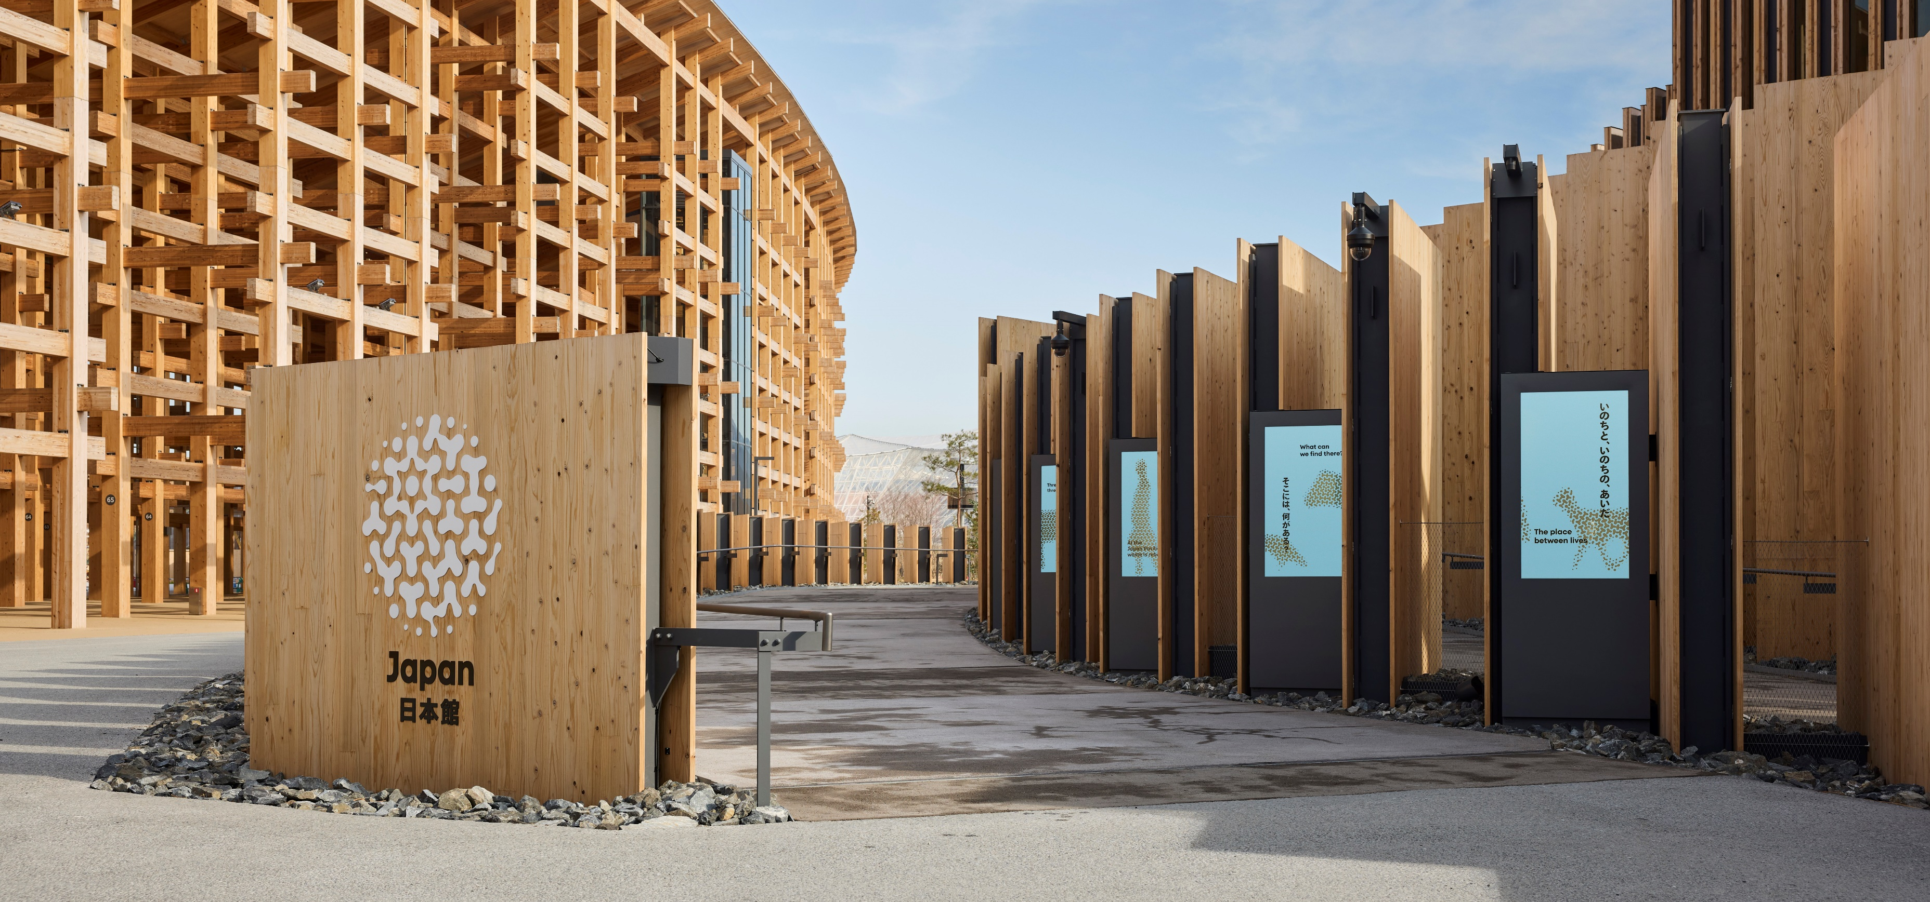


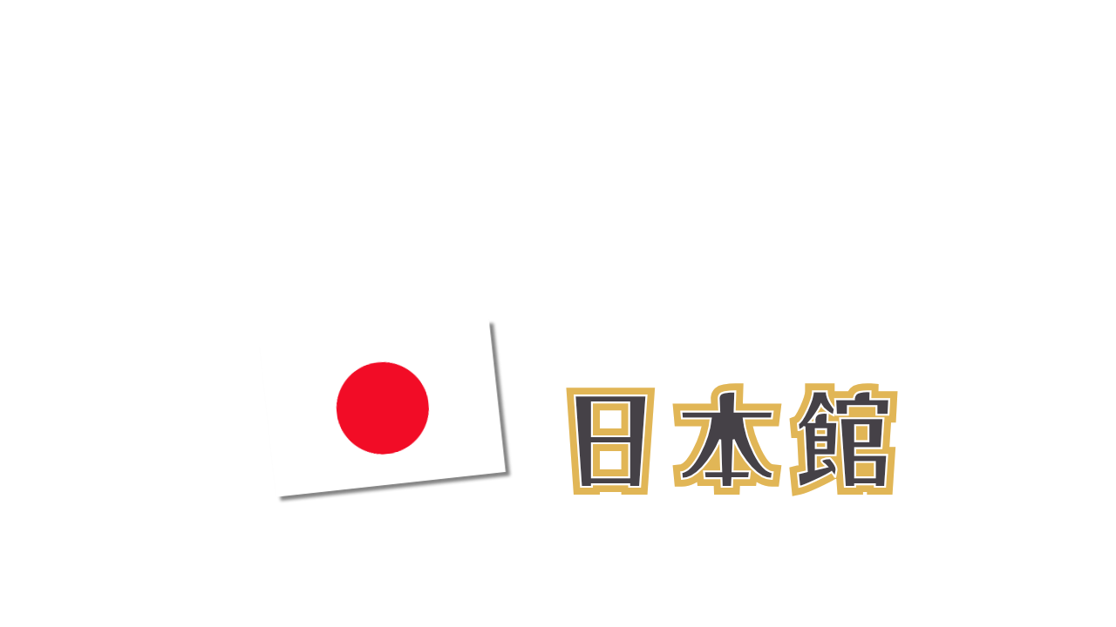



画像提供:経済産業省
新しい技術や商品が生まれ、生活が便利になるきっかけとなる「万博」。
一緒に未来をのぞきに行きましょう！
14:00～15:00
6
10
月
月 日

